Slide 1
日本語
レツスン 9: 十二月十一日

Slide 2
本日のレツスン
つか かた れんしゅう
使い方 の 練習
〜て くれる
〜てあげる
〜てもらう

Slide 3
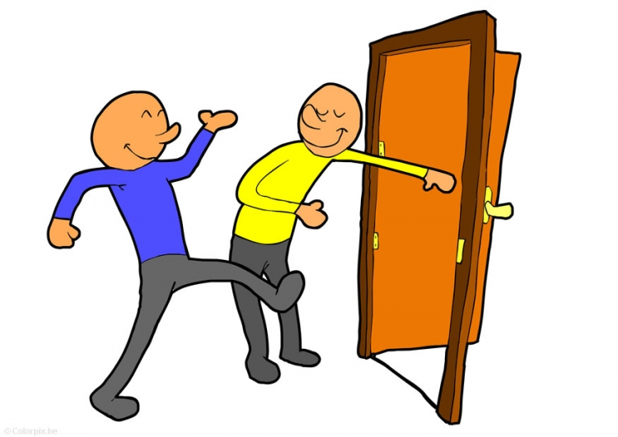

今
G
O
R

Slide 4
Gは 私にドアを 開けてくれています。
Gは Rにドアを 開けてあげています。
私は Gにドアを 開けてもらつています。
私は Rにドアを 開けています。
あ

Slide 5
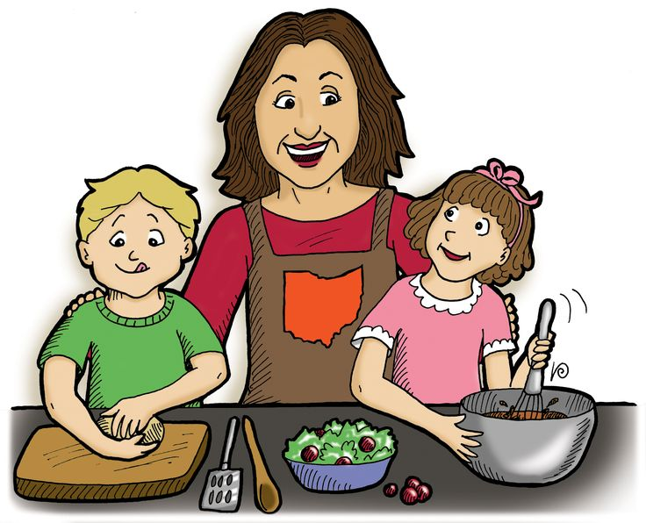
R
今夜
O
G

Slide 6
Gは 私に ご飯を 作つてくれます。
Gは Rに ご飯を 作つてあげます。
私は Gに ご飯を 作つてもらいます。
私は Rに ご飯を 作ります。
はん つく

Slide 7
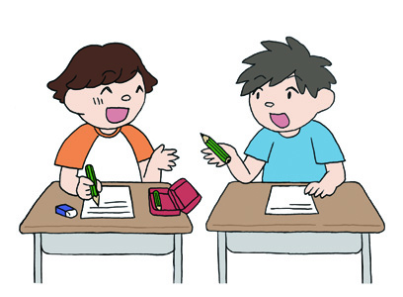
今
G
R
O

Slide 8
Gは 私に 鉛筆を 貸してくれています。
Gは Rに 鉛筆を 貸してあげています。
私は Gに 鉛筆を 貸してもらつています。
私は Rに 鉛筆を 貸しています。
えんぴつ
か

Slide 9
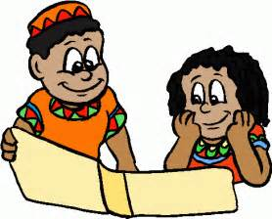
昨日
G
R
O

Slide 10
Gは 私に 本を 読んでくれました。
Gは Rに本を 読んであげました。
私は Gに本を 読んでもらいました。
私は Rに本を 読みました。
ほん よ

Slide 11

き と れんしゅう
聞き取り練習
アダムさん
私
3. A B C D

Slide 12

おし
A. アダムさんは 私に 日本語を教えてあげました。
B. アダムさんは 私に 日本語を教えてくれました。
C. 私は アダムさんに 日本語を教えてもらいました。
D. 私は アダムさんに 日本語を教えてくれました。

Slide 13
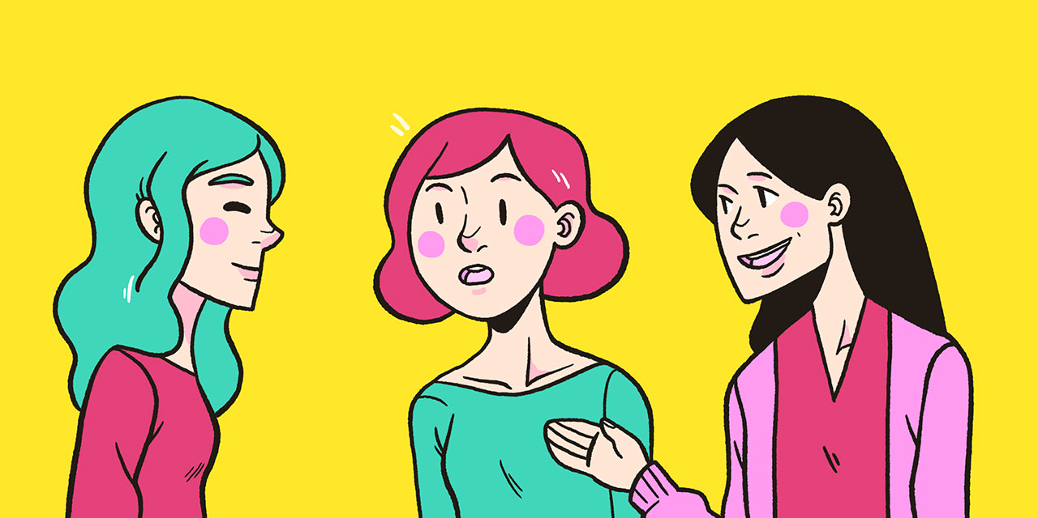
き と れんしゅう
聞き取り練習
私
サラさん
山本さん
1. A B C D

Slide 14

しょうかい
A. 山本さんは 私に サラさんを 紹介してくれました。
B. サラさんは 私に 山本さんを 紹介してもらいました。
C. サラさんは 山本さんに 私を 紹介してあげました。
D. 山本さんは サラさんに 私を 紹介してあげました。
E. 山本さんは サラさんに 私を 紹介しました。

Slide 15
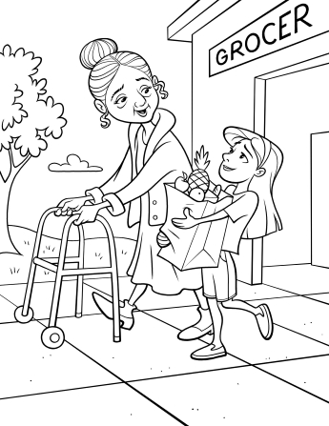
き と れんしゅう
聞き取り練習
おばあさん
2. A
B
C
D
リーさん

Slide 16
にもつ
はこ
A. おばあさんは 荷物を 運んでくれました。
B. おばあさんは リーさんに 荷物を運んでもらいました。
C. リーさんは おばあさんの荷物を 運んでくれました。
D. リーさんは おばあさんの荷物を 運んであげました。

Slide 17
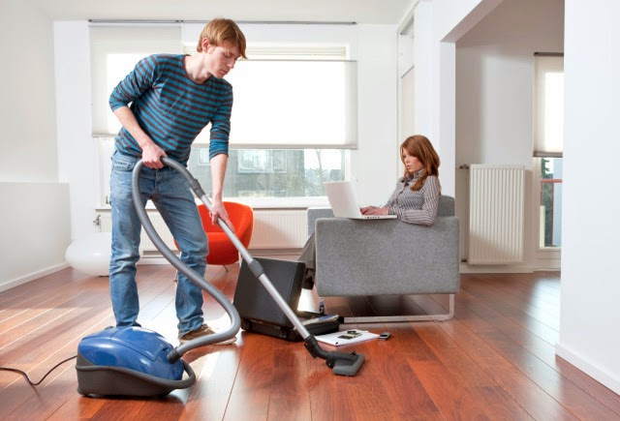
だれ
私は誰ですか。

Slide 18
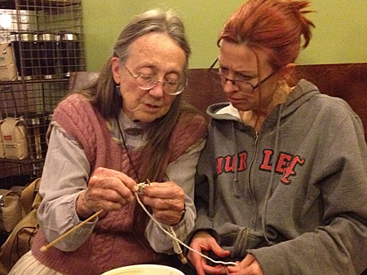
だれ
私は誰ですか。

Slide 19
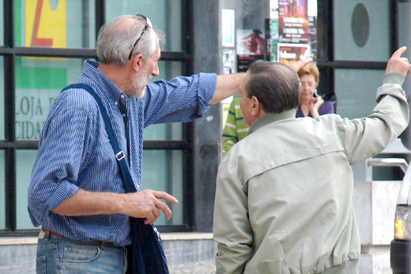
だれ
私は誰ですか。

Slide 22
動詞（どうし）
いで
て
か
書く
お
つて
起きる
か
買う
およ
た
泳ぐ
食べる
ま
待つ
んで
あそ
遊ぶ
して
と
取る
の
する
飲む
く
来る
して
はな
き
話す
来て

